Slide 1


Диана Дорожкина

Slide 2
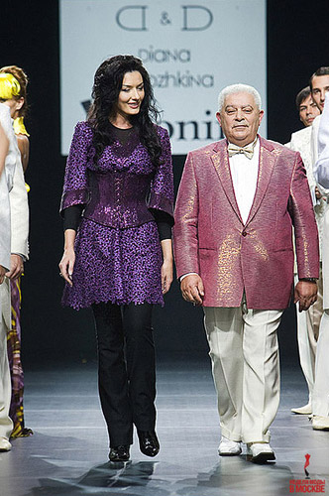
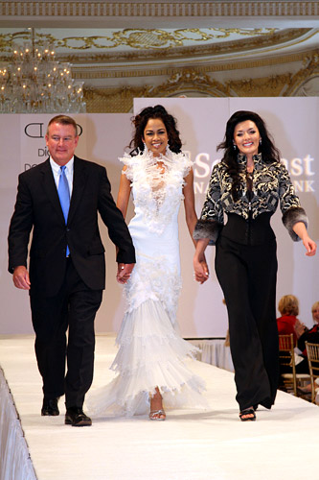
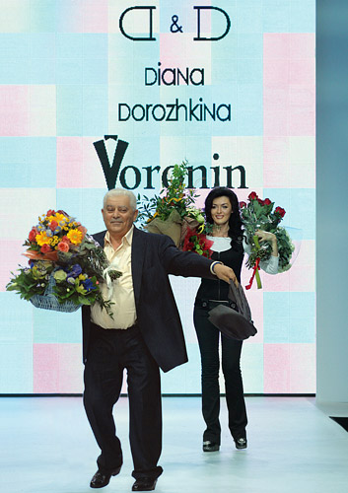
Диана Дорожкина – известный, элитный дизайнер Украины.
previous
previous
previous

Slide 3
Успехи в области дизайна
2000 год – Гран-при Les Etoiles de la Mode в Бельгии
2002 год – открытие «Модного Дома Дианы Дорожкиной»
2003 год – Гран-при «Хрустальный силуэт»
2010 год – показ коллекции в Каннском Дворце фестивалей (Франция)
Fashion показы в Бельгии, Италии, Франции, Монако, США

Slide 4
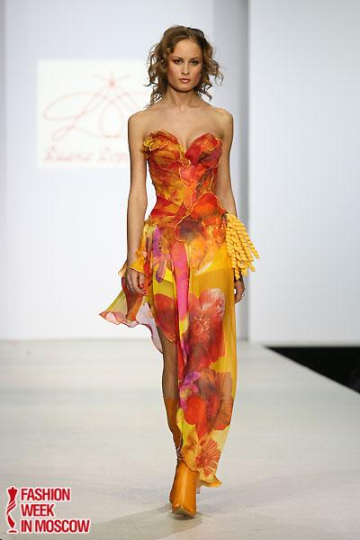
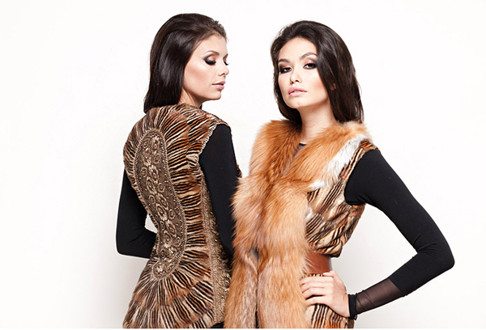
Что выпускается под брендом D&D
Вечерние и свадебные платья, детскую, зимнюю и демисезонную одежду из кожи и меха.

Slide 5
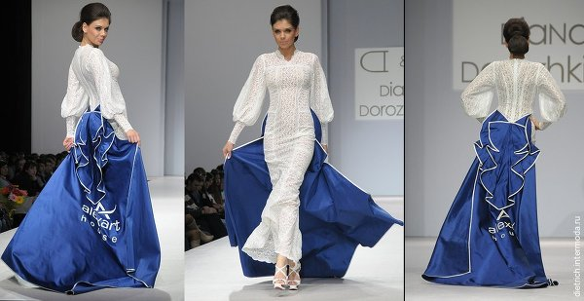
Стиль D&D
Роскошь, изысканность, аристократизм

Slide 6
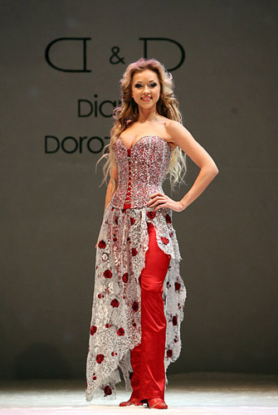
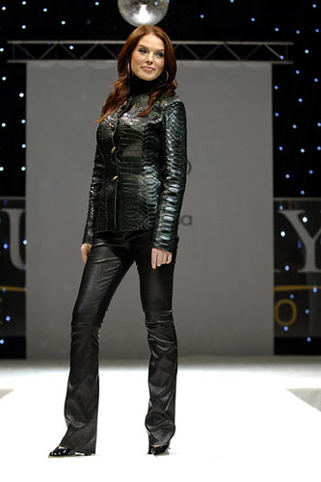
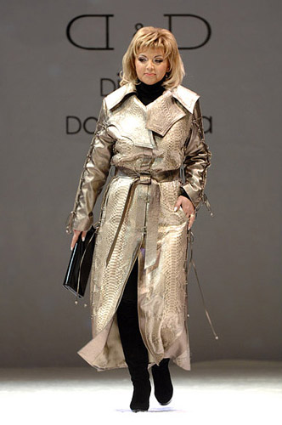
Клиенты Дианы Дорожкиной
next previous
Самые известные люди в области политики, звезды эстрады и кино

Slide 7
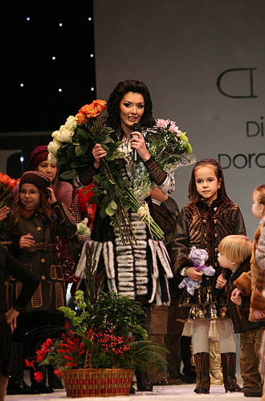
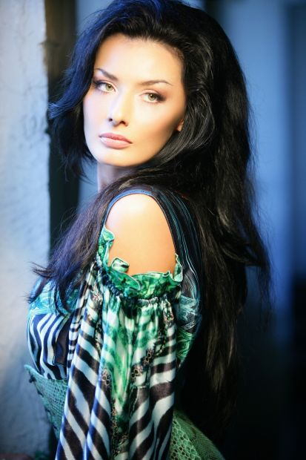
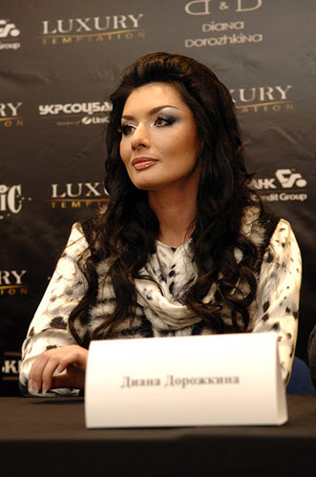
География D&D
previous
previous
Одежда Дианы Дорожкиной
продаётся в Украине, США, Монако

Slide 8
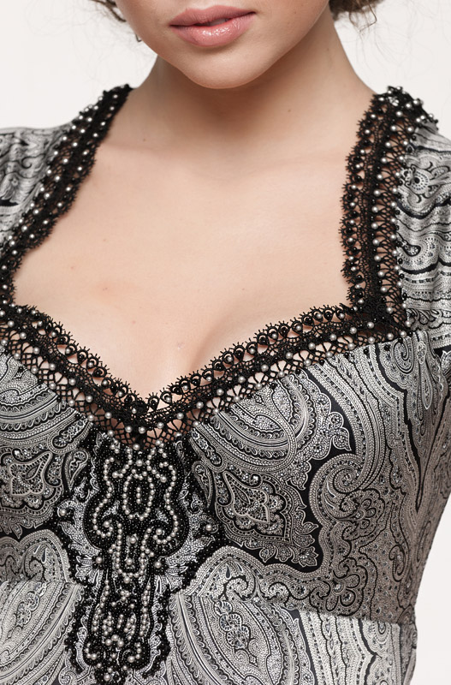
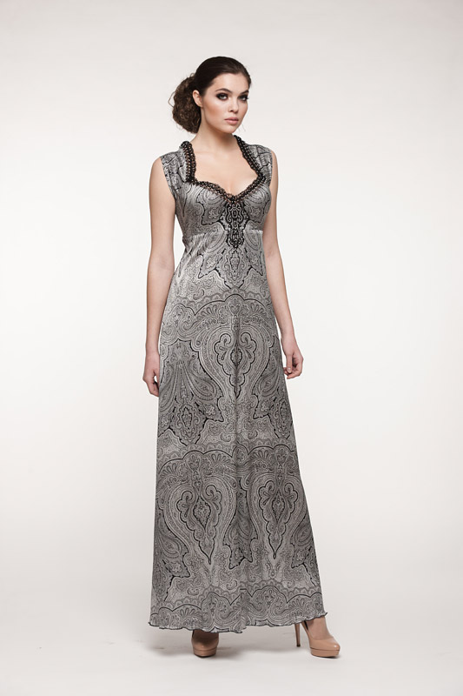
Коллекция
«Выпускницы 2012-2013»
previous
previous

Slide 9
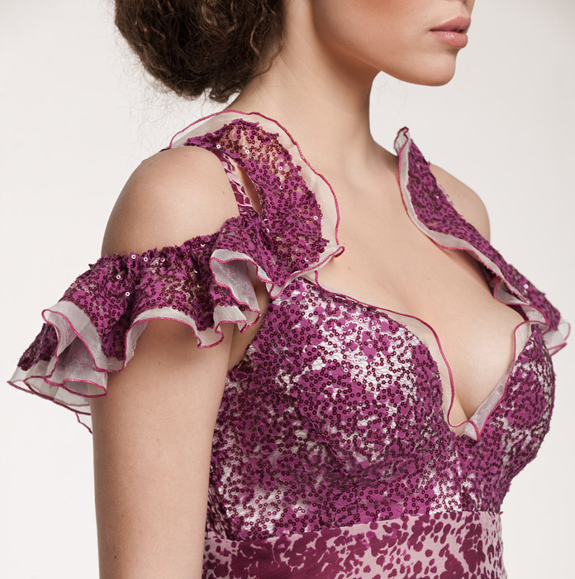
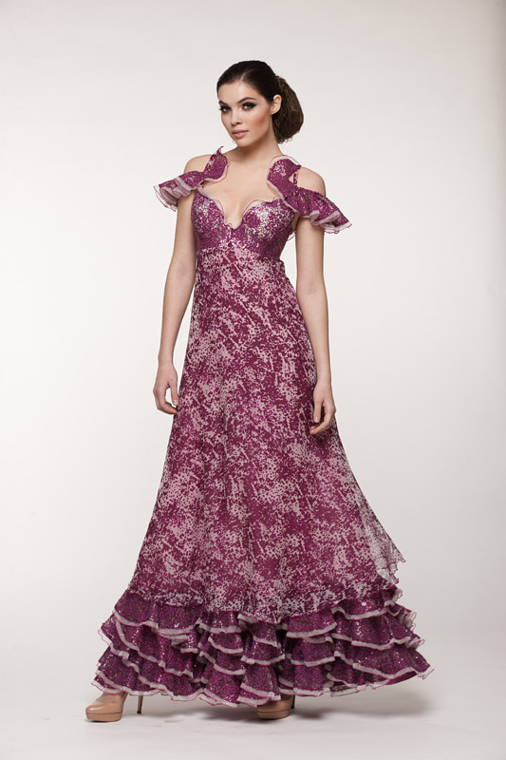
previous
previous

Slide 10
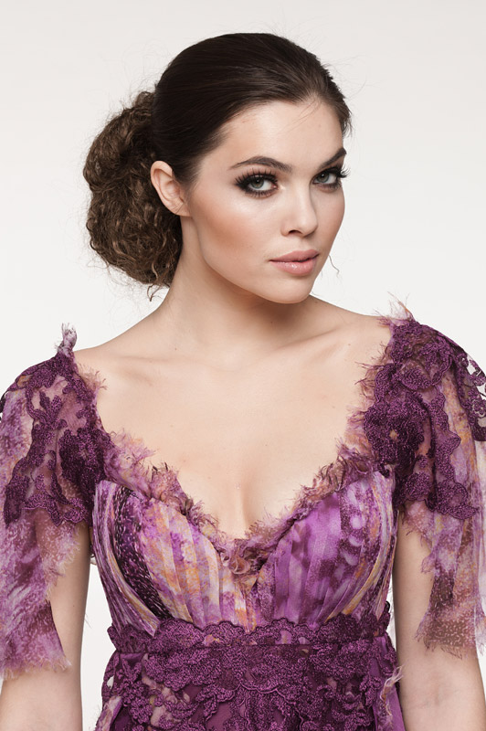
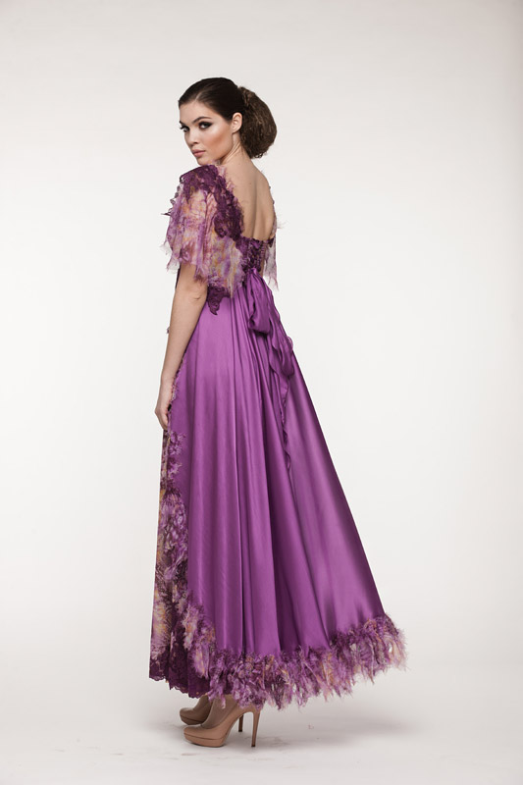
previous
previous

Slide 11
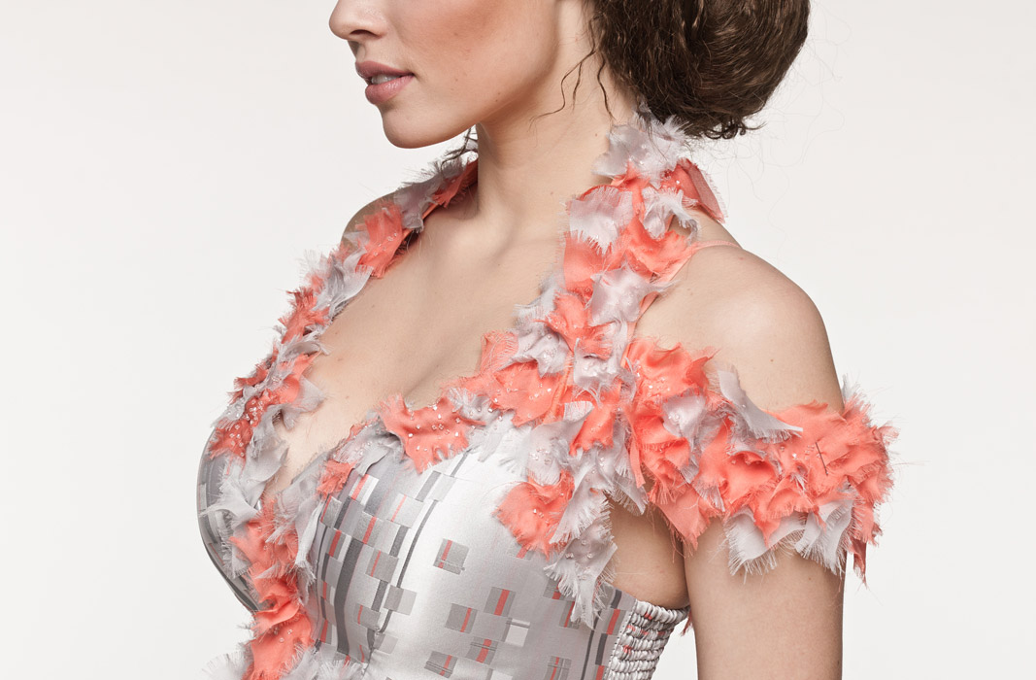
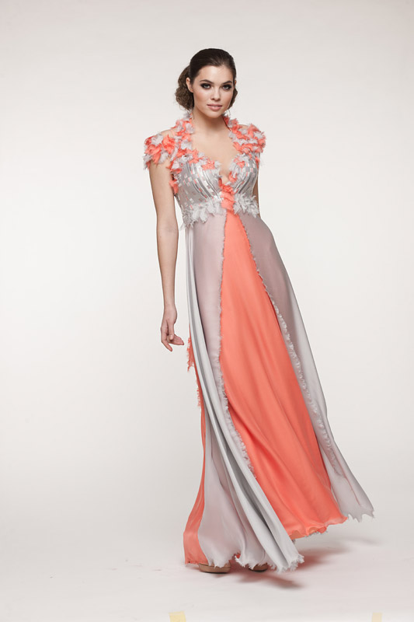
previous
previous

Slide 12
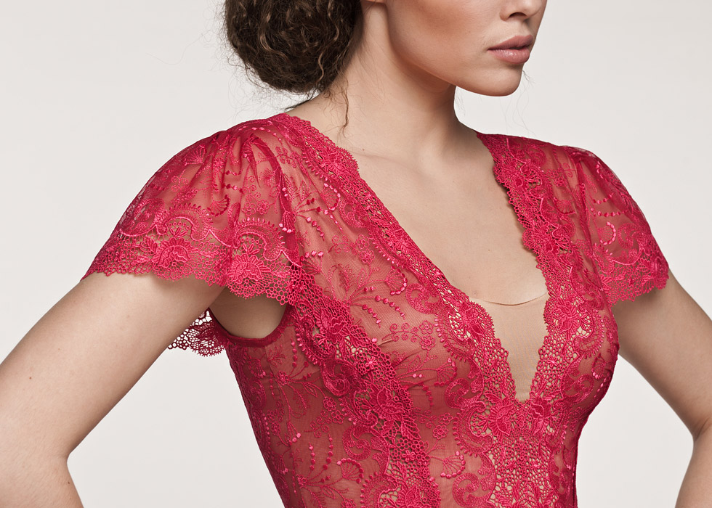
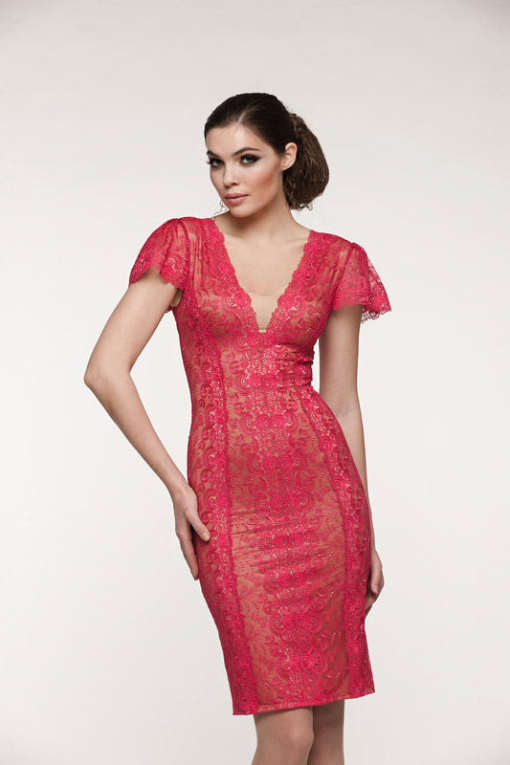
previous
previous

Slide 13
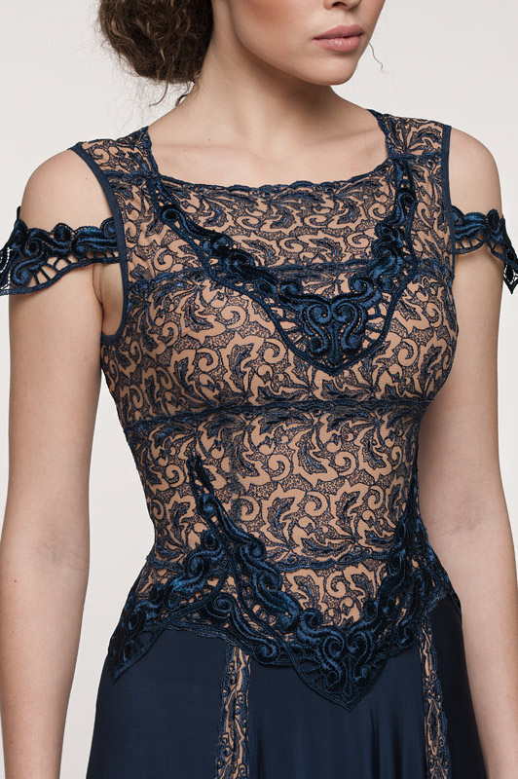
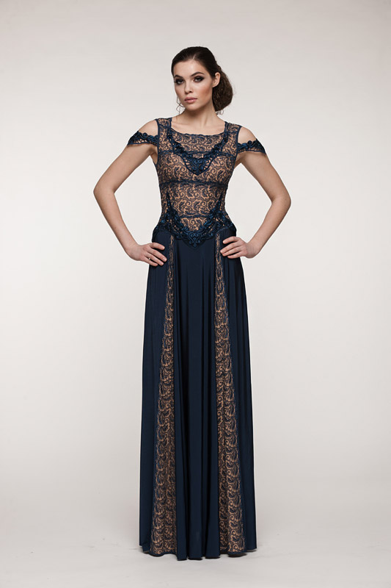
previous
previous

Slide 14
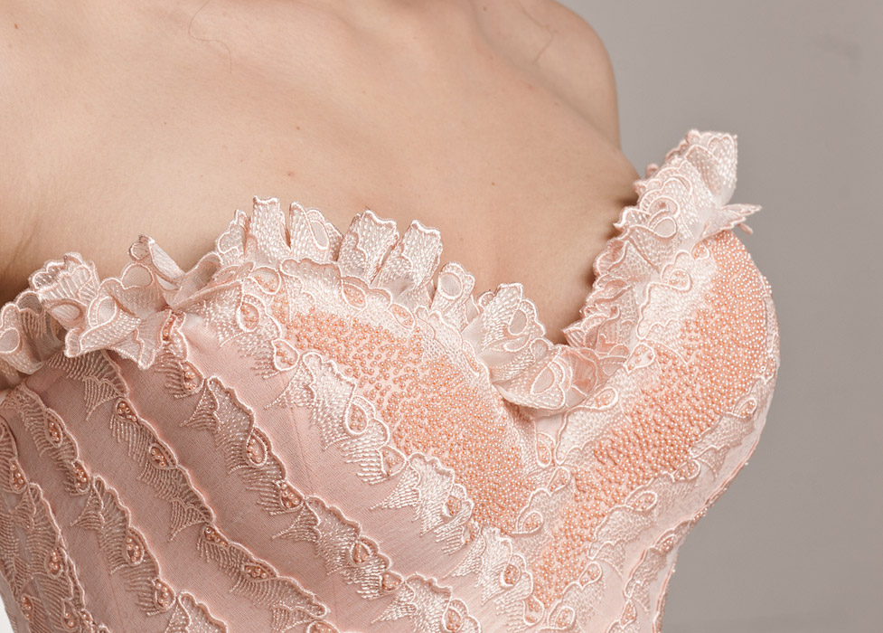
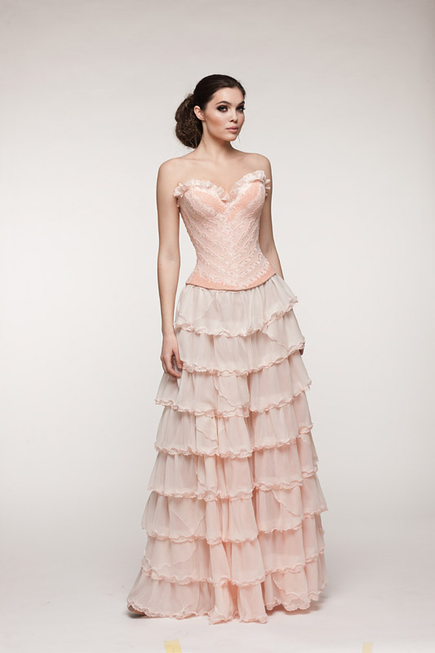
previous
previous

Slide 15
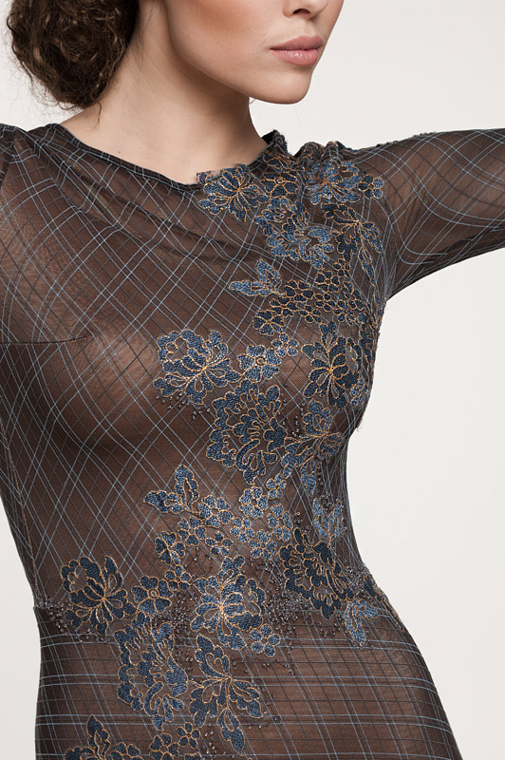
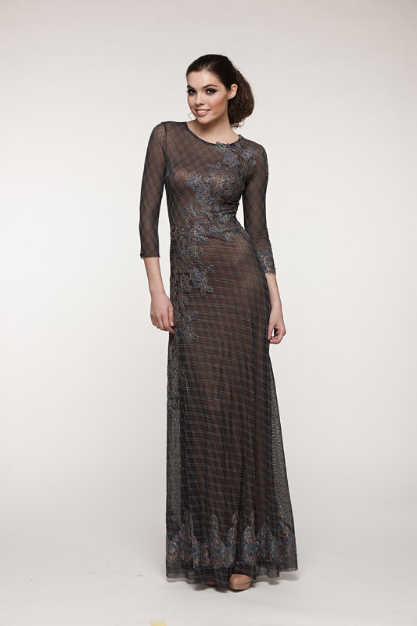
previous
previous

Slide 16
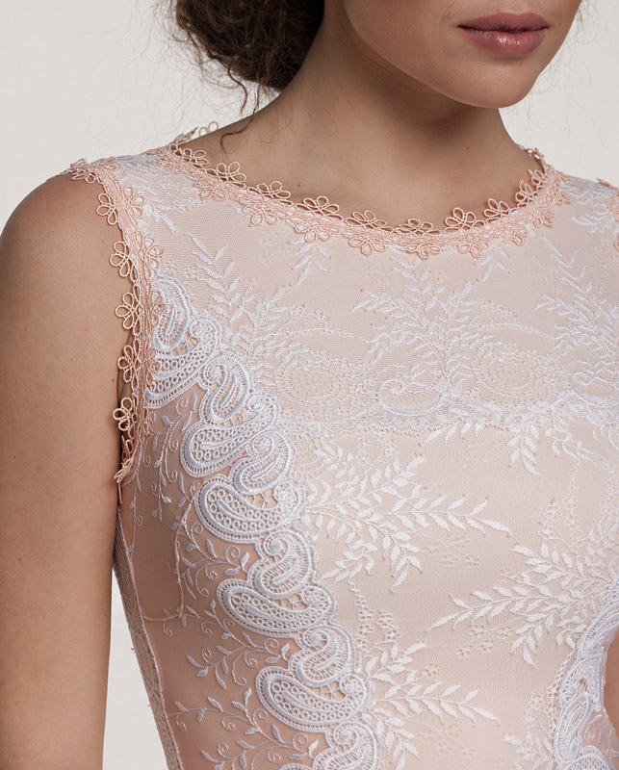
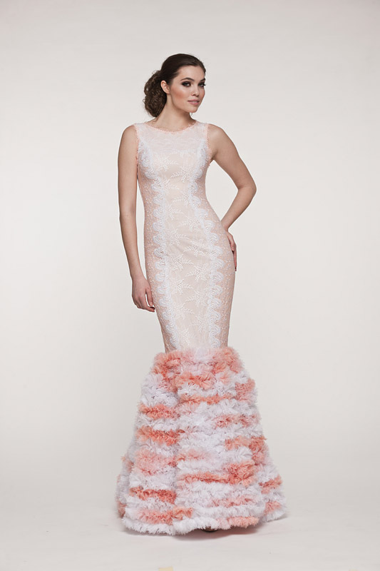
previous
previous

